Slide 1


SIビジネスはどうなるでしょう?
３年後のSIビジネスはどうなるでしょう?
５年後のSIビジネスはどうなるでしょう?
10年後のSIビジネスはどうなるでしょう?
SIビジネスはなくなる

Slide 2
SIビジネスはなくなる
イノベーション
Innovation
SaaS
オフショア
パッケージ
垂直統合
システム
内製化
アジャイル
SIビジネス ＝ 受託・請負・派遣 ＝ 人月ビジネス
創造的破壊 = 新しい常識への転換
Change your Game!

Slide 3

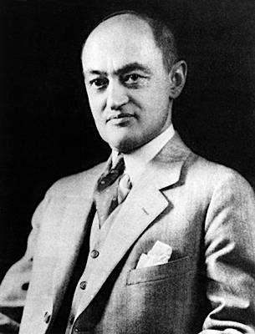
J.A.シュンペーター
「イノベーションとは『新結合』である。
イノベーションは創造的破壊をもたらす。」

Slide 4





モノやヒトを輸送する
輸送手段のイノベーション
これまでのスキルは
通用しない
求められるスキルの変化

Slide 5

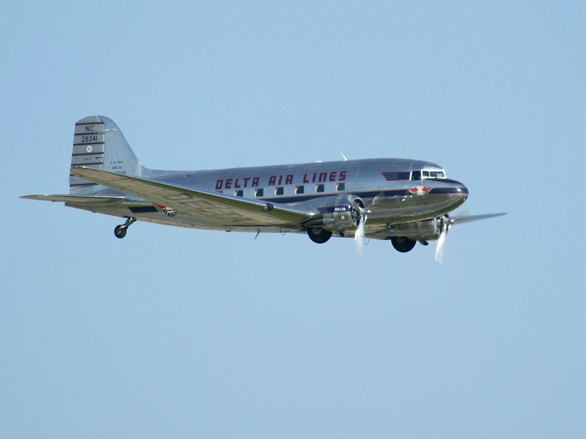
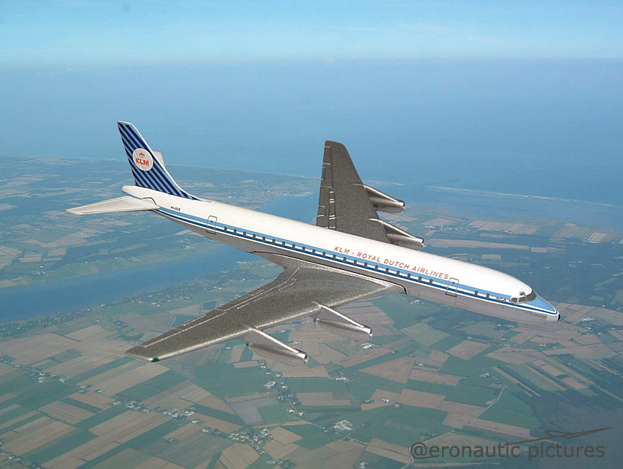
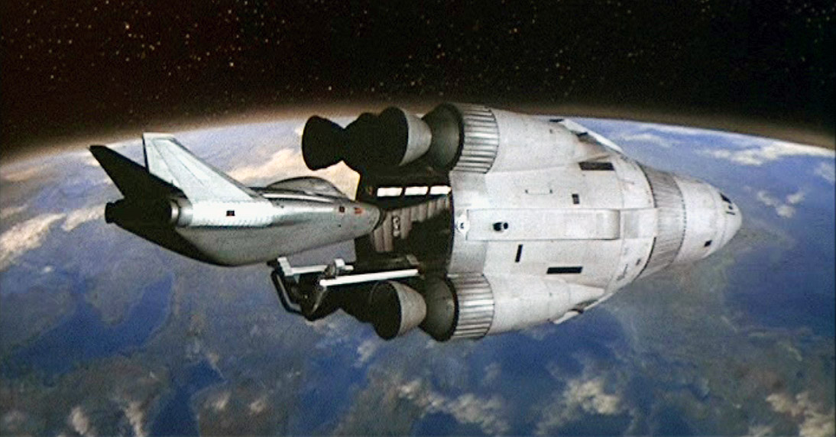
常識が変わる = パラダイム・シフト
これまでの延長線上に、ビジネスは存在しない
これまでよりも安く
２０％削減 → ５０%削減
これまでよりも早く
１年を１０ヶ月 →３か月
これまでよりも便利
UI → UI+UX

Slide 6

クラウド
仮想化
HTML5
OpenFlow
次世代
データセンター
・・・
トレンドの表層
トレンド とは
時流
歴史
メカニズム
規則・法則
トレンドの深層
意義と価値
関係と構造
思想と戦略
お客さまに相談・お願いする存在から
お客さまに相談・お願いされる存在へ

Slide 7



攻めのIT
ITビジネスのキーワード 2014
守りのIT
デジタル・リマスタリング
レガシー・アプリを新しいテクノロジーで再構築
アジャイル開発
マッシュアップ開発
開発FW
セキュリティ & DR
効率や利便性を犠牲にしない対策
マルチスキル
エンジニア
戦略的アプリケーション開発
アプリケーション
のWeb化
スマートフォン
タブレット
多重防御
階層型防御
マルチDC
連携運用
インソーシング
DevOps
HTML5
MbaaS
BYOD/MDM
ゼロ・トラスト
モデル
ガバナンス
ITの仕組みで
業務の適正化を担保
ハイブリッド・クラウド
パブリック+プライベート連携
ソーシャル
マーケティング
クラウドAPI
24・365マネージド
サービス
SDx/SDDC
ソーシャル
コミュニケーション
オープン
ソフト/ハード/データ
アウトソーシング
新世代
データセンター
Hadoop
エコシステム
クラウドOS
オフィスユーティリティ
SaaS
ビジネス
アウトソーシング
クラウド・セントリック
クラウド集約と全体最適
クラウドERP
連結業績管理
グループ連結決算
フルサービス
クラウド
セルフサービス
クラウド
DaaS/ VDI
GPU仮想化
グローバル標準
アプリケーション
2 Tier ERP
オフショア開発
運用の
自動化・自律化
基幹業務DB+リアルタイムDWH
統合
グローバル対応
海外拠点展開と国内のグローバル化に対応
リソース最適化
頭打ちのIT予算、攻めの施策へリソース・シフト
デュアルフォーマット
RDB+列指向DB
インメモリー
フラッシュ
ストレージ
18.JAN.2014
18.JAN.2014

Slide 8
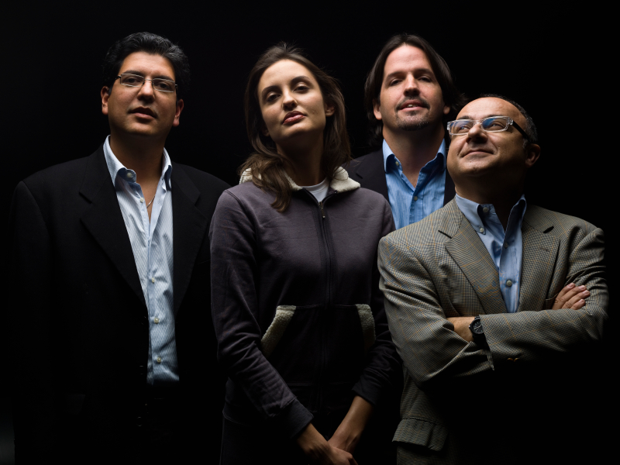
1 ITトレンドとクラウド・コンピューティング
2 クラウド・クライアントとモバイル開発
ITソリューション塾
第15期
3 仮想化とSDx
7 ERPとグローバル展開
4 データベースとストレージ
8ビジネス・インテリジェンスとビック・
5 “オープン”のトレンドとビジネス戦略
9データコンピューター・セキュリティとITガバナンス
6 アジャイル開発とSIビジネス
10 総括・これからのITビジネス戦略

